Slide 1


Data Project 2
Streaming

Slide 2
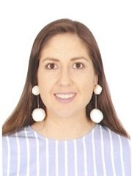





Equipo
Gabriela Peñaherrera
Ignacio Reyes
Javier Ruiz
José Antonio Rodrigo
Luis Segura
Notes:
Comenzar informando la realidad del mercado actual y la oportunidad de negocio para BlaBlaCar

Slide 3


Antecedentes
Viajes de corta distancia
Innovación significa mayor competitividad
BlaBlaCar apuesta por costos compartidos, viajes seguros y transporte zero empty seats
Notes:
Comenzar informando la realidad del mercado actual y la oportunidad de negocio para BlaBlaCar
Una empresa dedicada al transporte a través de una APP debe vivir la innovación con el fin de poder satisfacer las necesidades cambiantes del mercado y ganar competitividad.
La alta demanda de viajes y el alto costo de ofertas a través de APP´s, abren un nicho de mercado importante a BlaBlaCar fundamentado en su propuesta de costos compartidos y viajes seguros.

Slide 4

Con base a la demanda actual y a esta necesidad. Proponemos la creación de un nuevo producto para el transporte citadino a través de una aplicación.
BlaBlaCar permitirá a los usuarios compartir viajes dentro de la ciudad a un costo compartido, impactando en la sostenibilidad ambiental y en la economía del cliente final.
Además, que aumenta la rentabilidad para los conductores que se afilian a BlaBlaCar.
Notes:
Comenzar informando la realidad del mercado actual y la oportunidad de negocio para BlaBlaCar

Slide 5





Modelo DE ARQUITECTURA
Ingesta
Procesamiento
Almacenamiento
Visualización

Slide 6


Etapa
Herramientas
Justificación
Realización de prueba para creación de generadores y desarrollo de script |  | Crear versiones de prueba de los generadores y del script de código python para verificar y su funcionamiento.
Generadores y Dataflow |  | A través de lenguaje python, se crearon los generadores de información con los datos del vehículo disponible para los viajes que coincidían con las necesidades de los clientes, que de igual manera fueron generados a través de código python. Además, se creó el Dataflow que permitió la transformación de estos datos con el fin de crear un match entre las ofertas y solicitudes de viaje.
Pub/Sub, Bucket, Dataflow, BigQuery |  | Con GoogleCloud, almacenamos las rutas de viajes en nuestro bucket, a través de Pub/Sub creamos el canal de ingesta de datos, ofertas y solicitudes, que serán procesadas en tiempo real a través de nuestro Dataflow, y finalmente serán almacenados en BigQuery para su posterior visualización
Visualización |  | Streamlit nos permitirá validar en un mapa la interacción entre el cliente final y el avance de los vehículos.

Slide 7
ANÁLISIS
Enfocado en la estrategia de negocio de BlaBlaCar, crecemos constantemente en el número de usuarios y conductores de género femenino enfocado en nuestras políticas de viajes seguro y experiencia positiva del usuario.

Slide 8
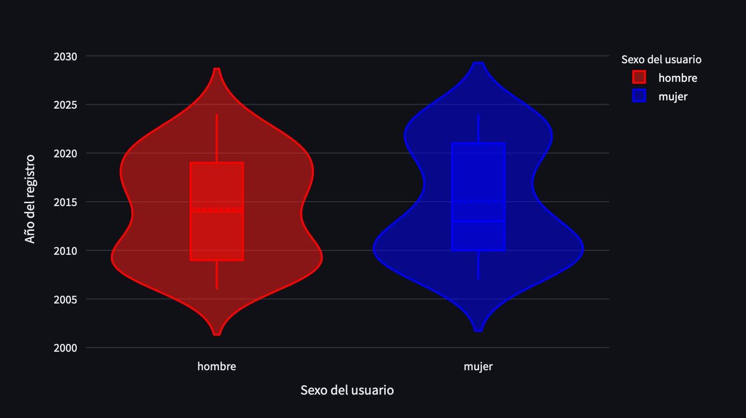
Año de registro por usuario
La tendencia de registro aumenta, en el 2023 la población de usuarios femeninos registrados tuvo un crecimiento significativo.

Slide 9
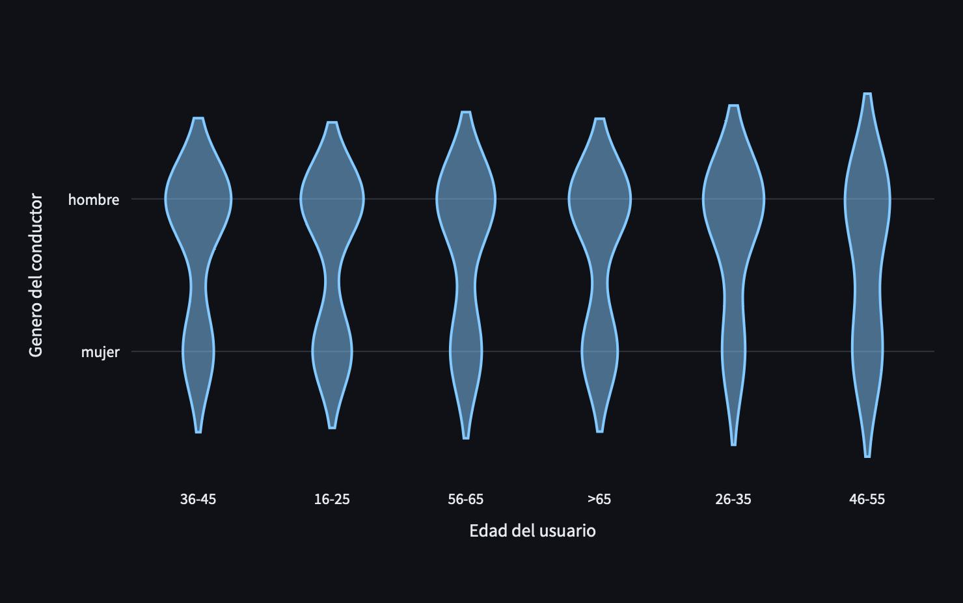
Preferencia del género del conductor en función de la edad de usuario
Entre 16-25 años y mayor a 65 años, se observa una tendencia creciente en preferencia de conductores femeninos.

Slide 10
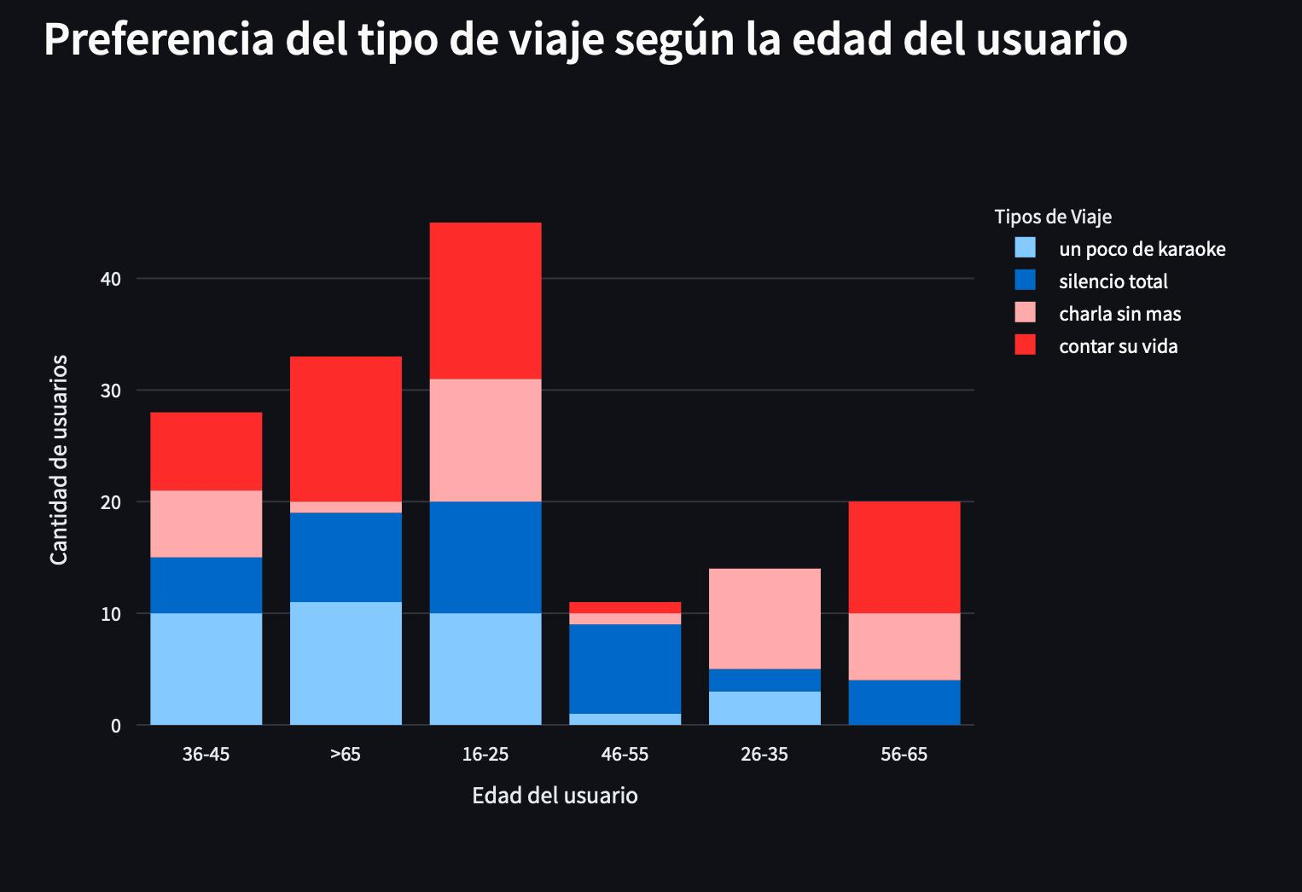
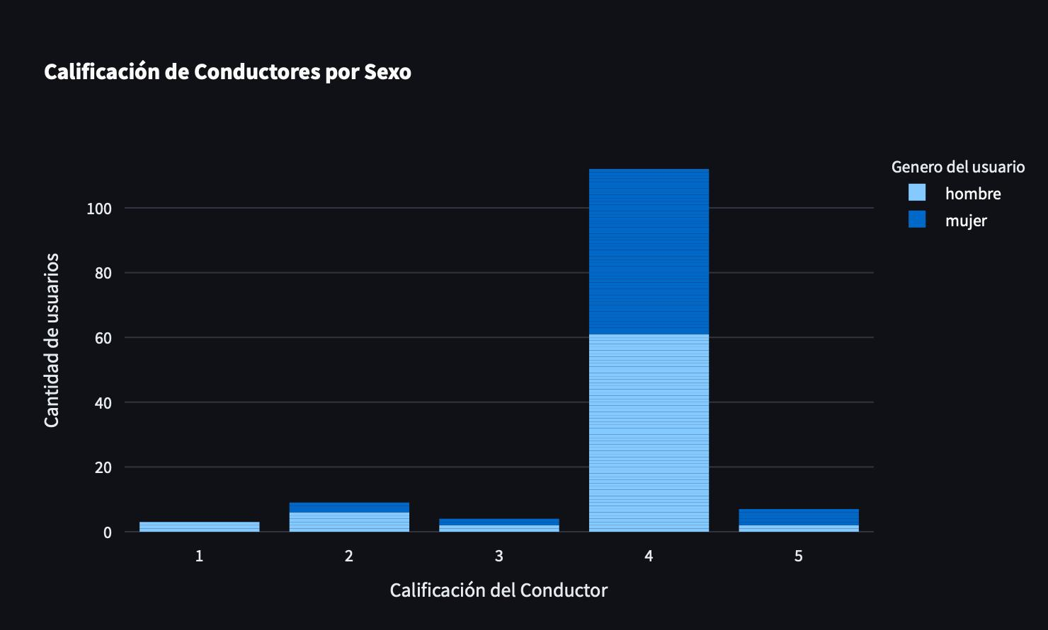
Preferencia de interacción con el conductor
Valoración al conductor
Edad
26-35: Charla
36-45: Música
46-55: Silencio
56-65: Contar su vida
Más de 65: Contar su vida
Tanto conductores de género femenino y masculino tienen una calificación promedio de 4/5.

Slide 11
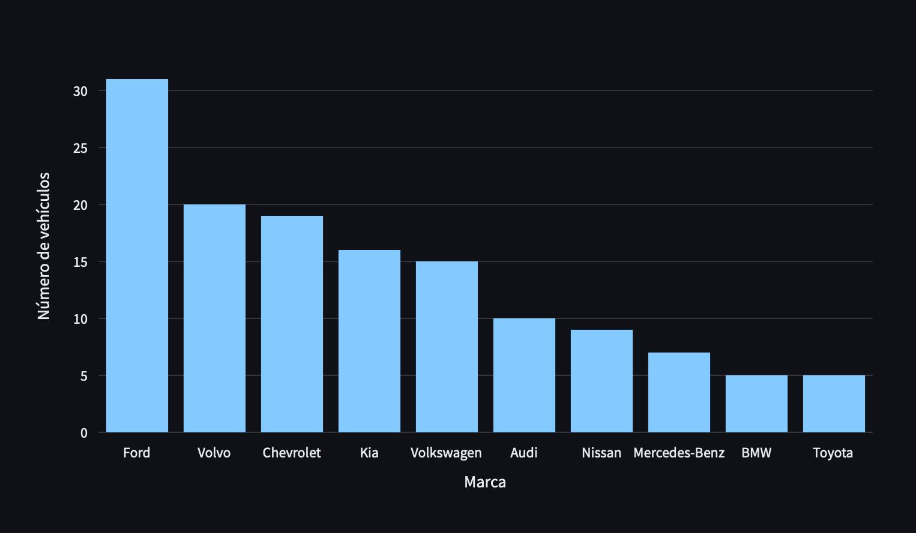
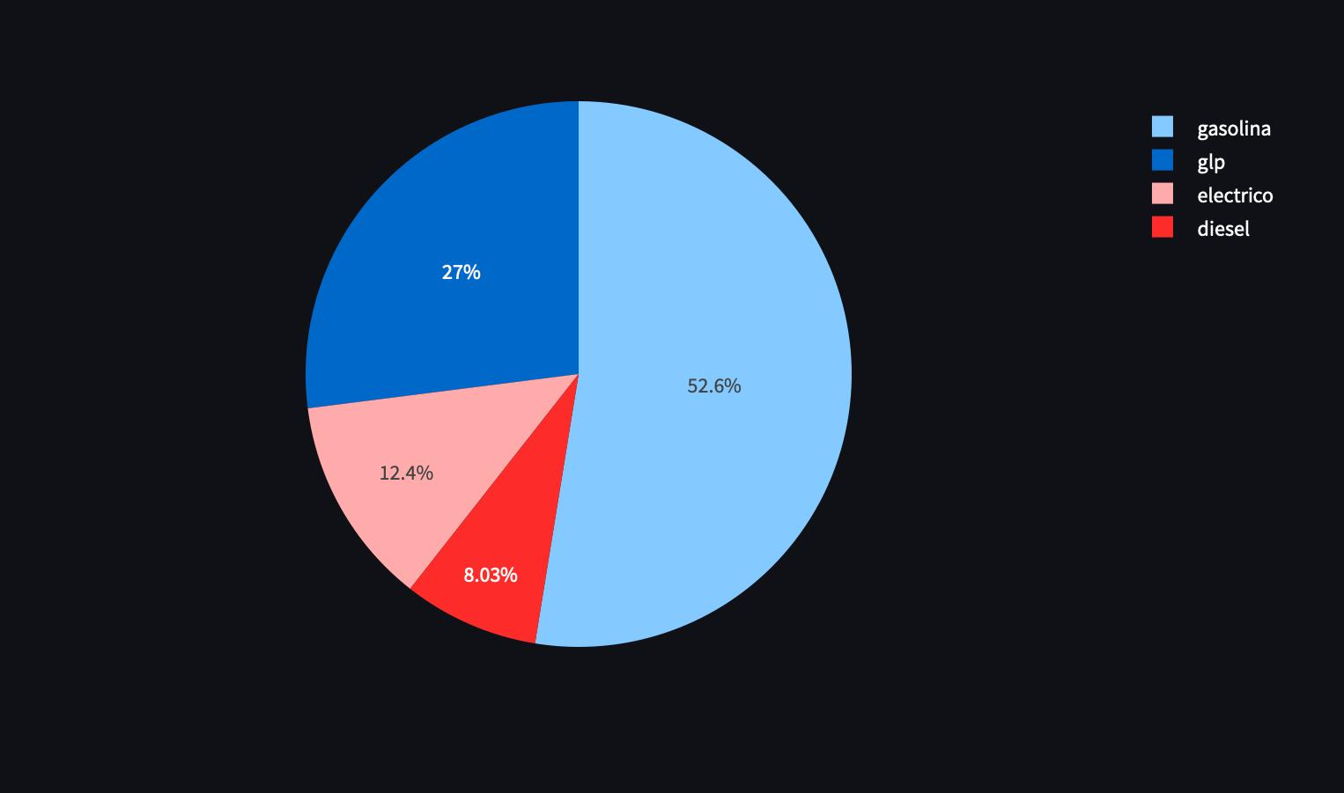
Número de vehículos por marca
Distribución del tipo de
combustible
En nuestro amplio catálogo de modelos y marcas de vehículos en BlaBlaCar el combustible más utilizado es la gasolina, sin embargo ya que estamos enfocados en el medio ambiente nos aseguramos de contar con 39% de vehículos que tengan un menor impacto ambiental con relación a los combustibles tradicionales.

Slide 12
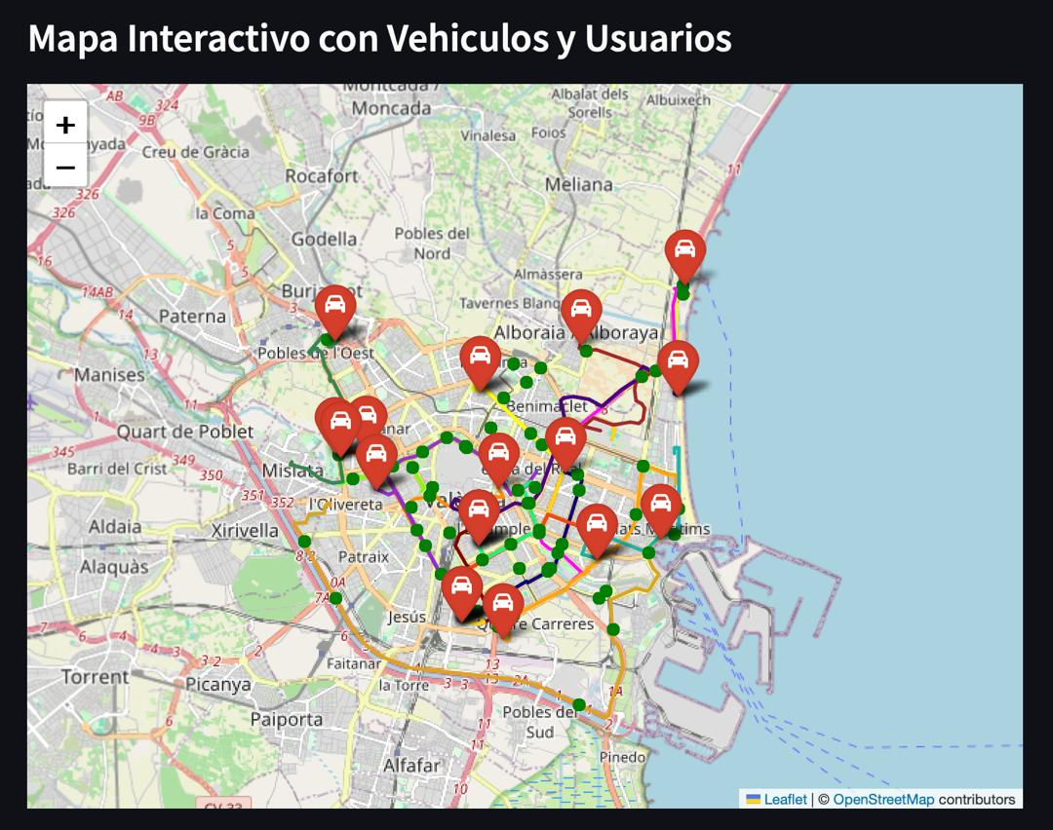
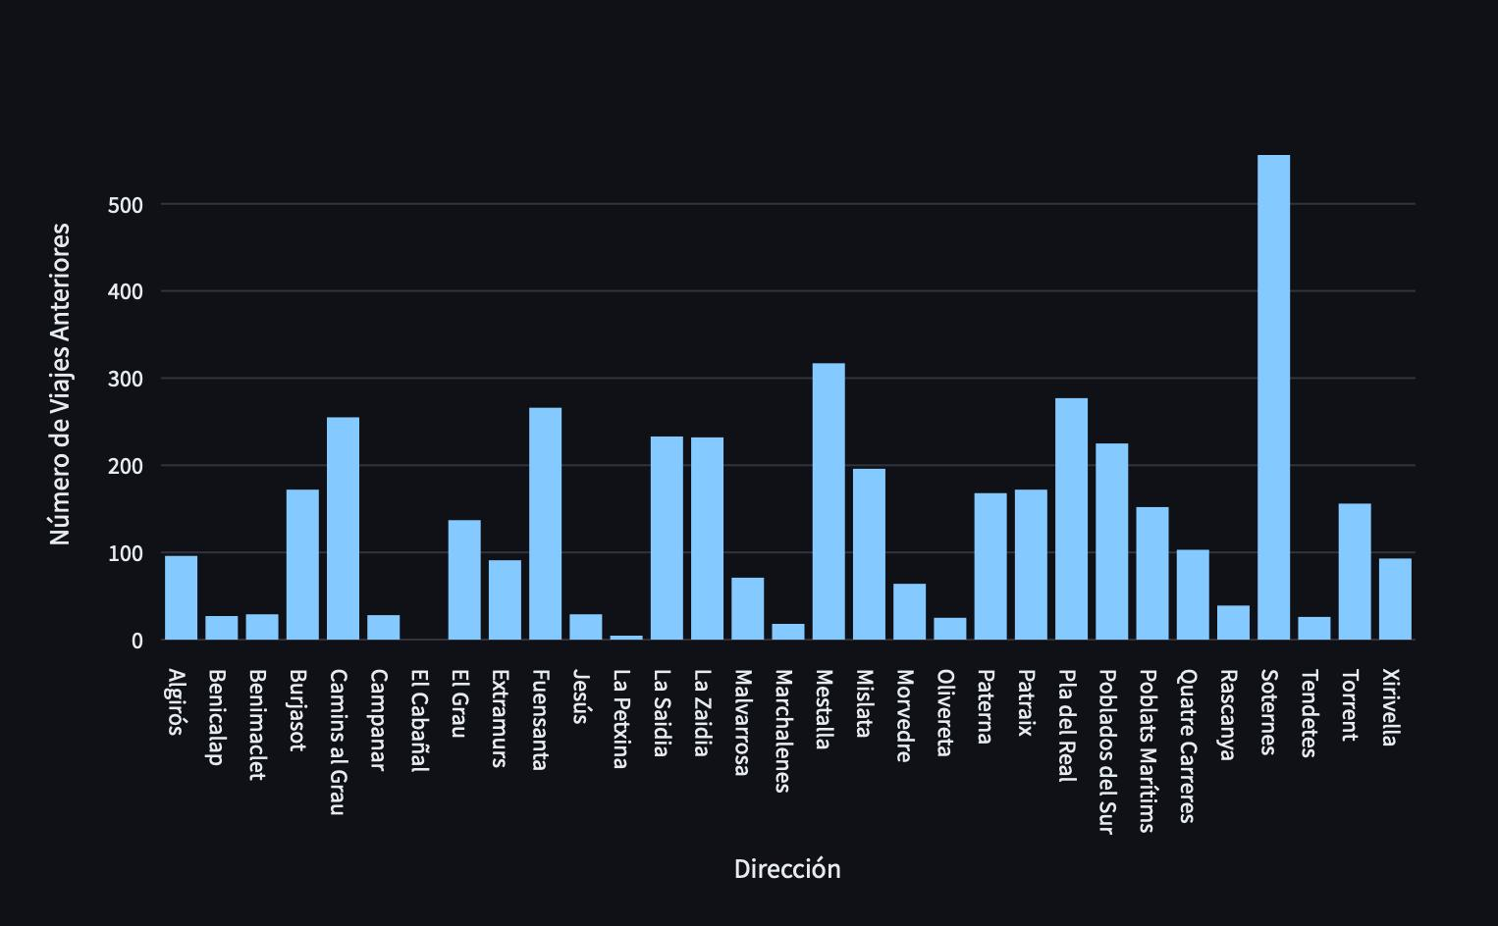
Mapa Interactivo
Destinos frecuentes
La mayoría de viajes realizados tienen como destino a Soternes.

Slide 13

¿Hacia dónde vamos?
Revisar el margen que aplicamos para generar el máximo de utilidad, posicionamiento de mercado y beneficio.
Confirmar en qué radios el servicio va a ser más competitivo.
Benchmarking de competidores.

Slide 14

CONCLUSIÓN
Como conclusión BlaBlaCar es una empresa que no se queda atrás y quiere posicionarse como una de las APPs preferidas por los usuarios para los viajes dentro de ciudad. Para esto enfoca su estrategia a la sostenibilidad, a los viajes seguros y rentabilidad para usuarios y conductores.
BlaBlaCar a través de la data identifica las preferencias de los usuarios para estar en la vanguardia y generar experiencias positivas a los clientes, tomando en cuenta sus intereses y con ello trabajar en la toma de decisiones para que impacten en la satisfacción del usuario final.
Buscamos generar sinergias tanto para la empresa, conductor y usuario.

Slide 15

Enlaces Proyecto
https://github.com/nachoreyesv/DATA_PROJECT_2
https://drive.google.com/file/d/1CdpuIIKLnsK5WTSc51DkME9grrI7tuoy/view?usp=sharing
Referencias bibliográficas
https://www.europapress.es/portaltic/sector/noticia-espana-pais-mas-mujeres-volante-blablacar-20170307175628.html
https://valenciaplaza.com/coches-glp-se-duplican-espana-precio-repostaje-bajas-emisiones
https://www.pagatelia.com/proyecto-zero-empty-seats
https://www.adslzone.net/reportajes/movilidad/taxi-vs-vtc-vs-carsharing/
https://www.eldiario.es/economia/blablacar-uber-taxis-federacion-profesional-del-taxi-de-madrid_1_4628432.html

Slide 16
¡GRACIAS POR SU TIEMPO!

